Slide 1
Après l’école obligatoire…
Que puis-je faire ?

Slide 2
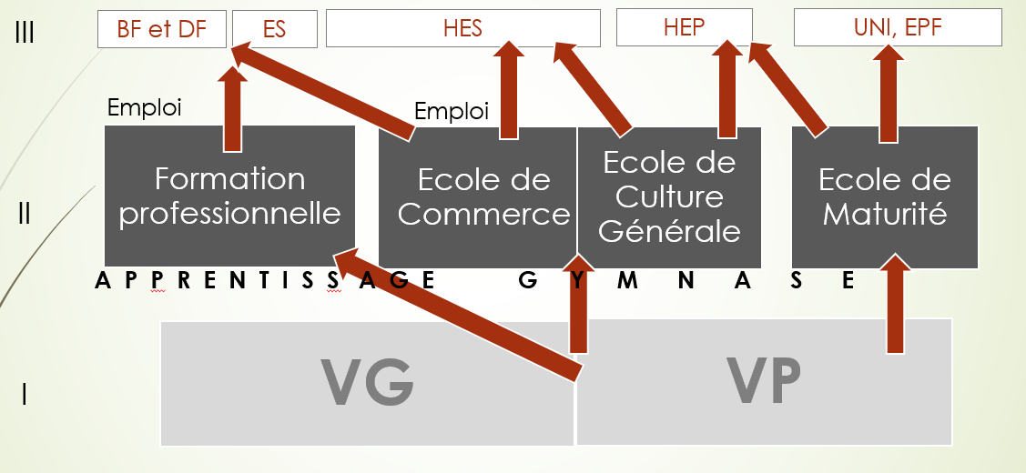
Les voies principales…

Slide 3
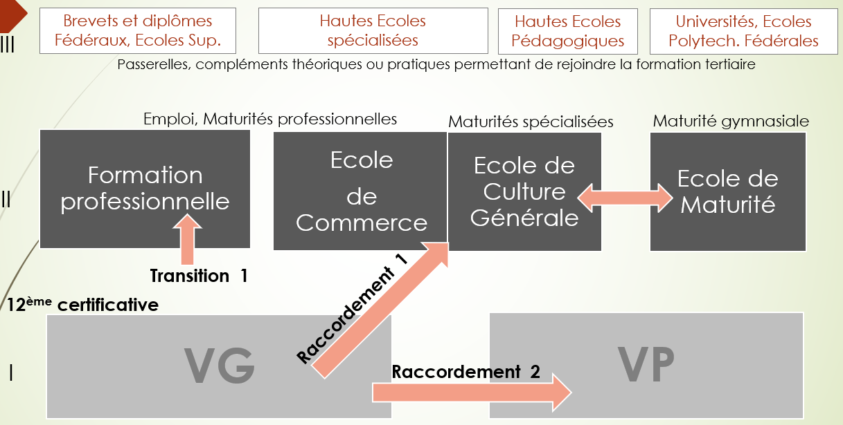
Avec des passerelles ou des compléments…

Slide 4
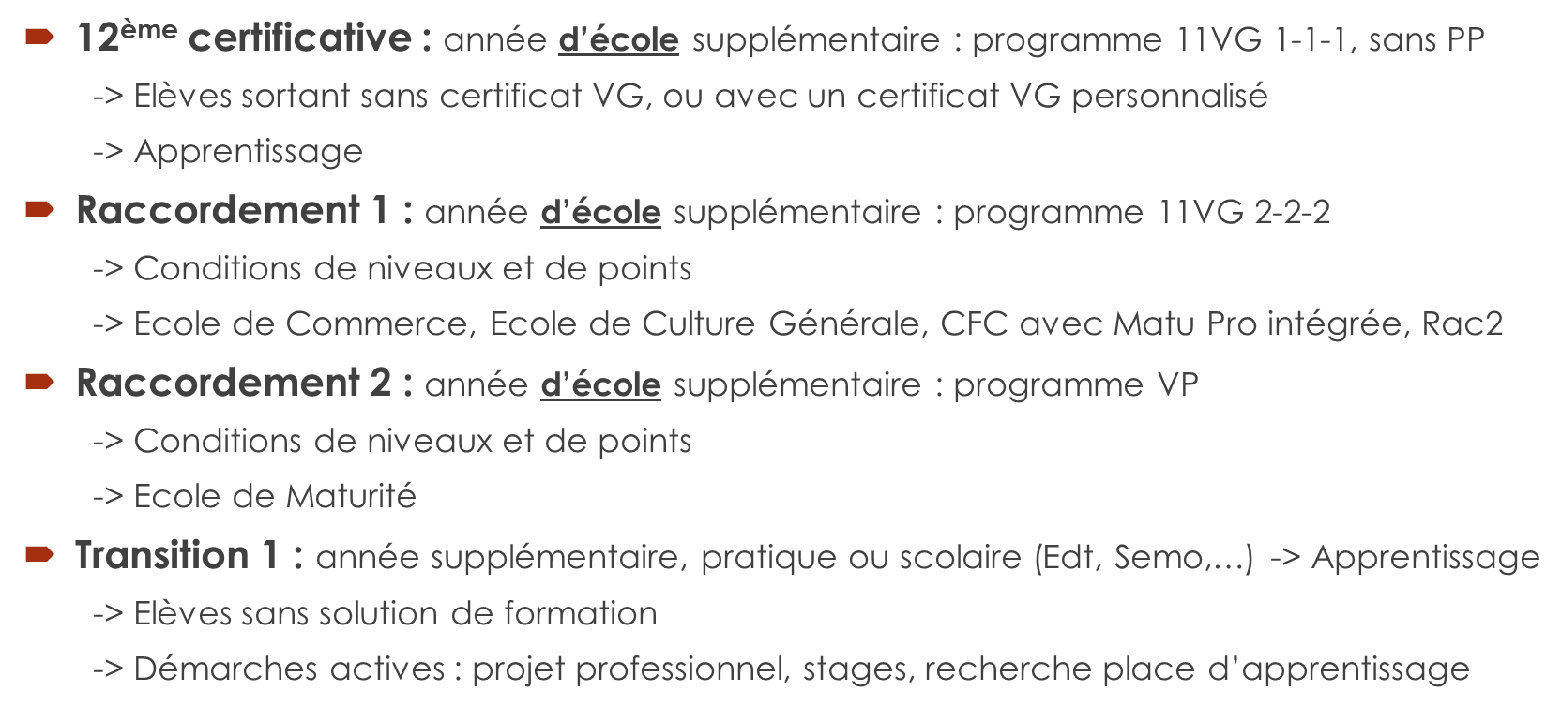
Entre le secondaire I (école obligatoire) et le secondaire II (apprentissage ou gymnase)

Slide 5
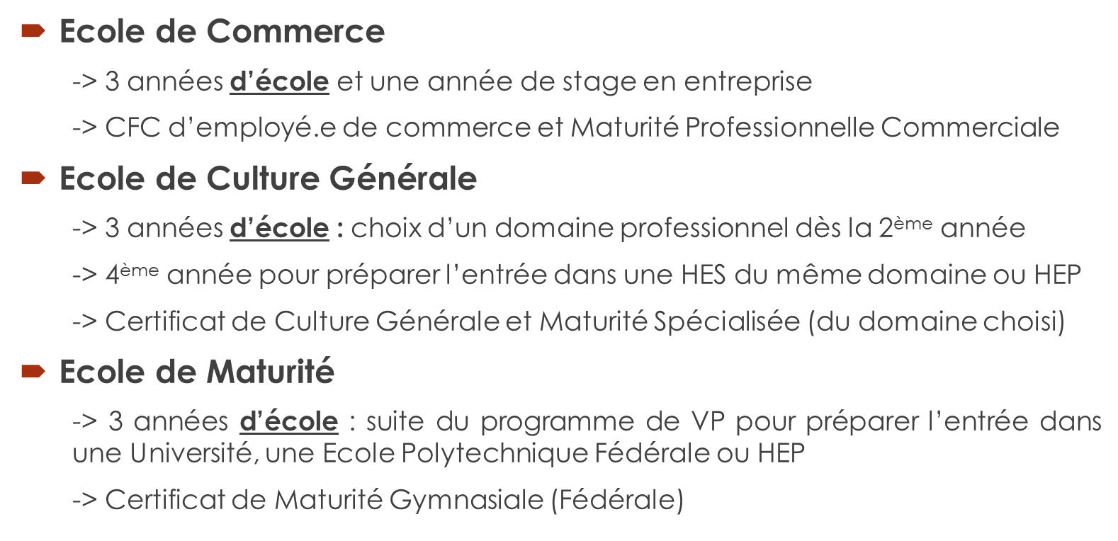
Le gymnase et ses trois écoles…

Slide 6
Envie d’en savoir plus ?
N’hésitez pas à prendre rdv !
Maud Raval, psychologue conseillère en orientation :
maud.raval@vd.ch
024 557 73 30 (OSP Yverdon)
Permanences 2024-25 à Montchoisi, salle 107 :
mardi et mercredi
www.orientation.ch et www.vd.ch/orientation
www.vd.ch/apprentissage et www.vd.ch/gymnase

Slide 7
M E R C I !

